Slide 1
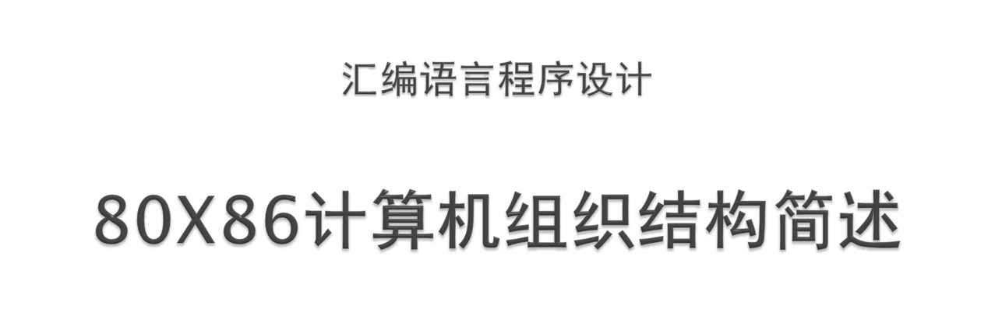

Slide 2
主要内容：
• 计算机系统
• 存储器
• 80X86处理器与保护模式

Slide 3
1. 计算机系统
hardware
CPU
Register file
ALU
PC
System bus
Memory bus
Main
memory
Bus interface
I/O
bridge
I/O bus
Expansion slots for
other devices such
as network adapters
USB
controller
Graphics
adapter
Disk
controller
Mouse
Keyboard
Display
Disk
Notes:
CPU是一个简化表示
Mem controller等移入处理器，集成度提升

Slide 4
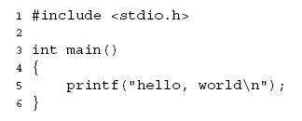
hello.c
CPU
Register file
ALU
PC
System bus
Memory bus
Main
memory
"hello,world\n"
Bus interface
I/O
bridge
hello code
I/O bus
Expansion slots for
other devices such
as network adapters
USB
controller
Graphics
adapter
Disk
controller
Mouse
Keyboard
Display
Disk
hello executable
stored on disk

Slide 5
CPU
Register file
ALU
PC
System bus
Memory bus
Main
memory
"hello,world\n"
Bus interface
I/O
bridge
hello code
I/O bus
Expansion slots for
other devices such
as network adapters
USB
controller
Graphics
adapter
Disk
controller
Mouse
Keyboard
Display
Disk
hello executable
stored on disk
"hello,world\n"

Slide 6
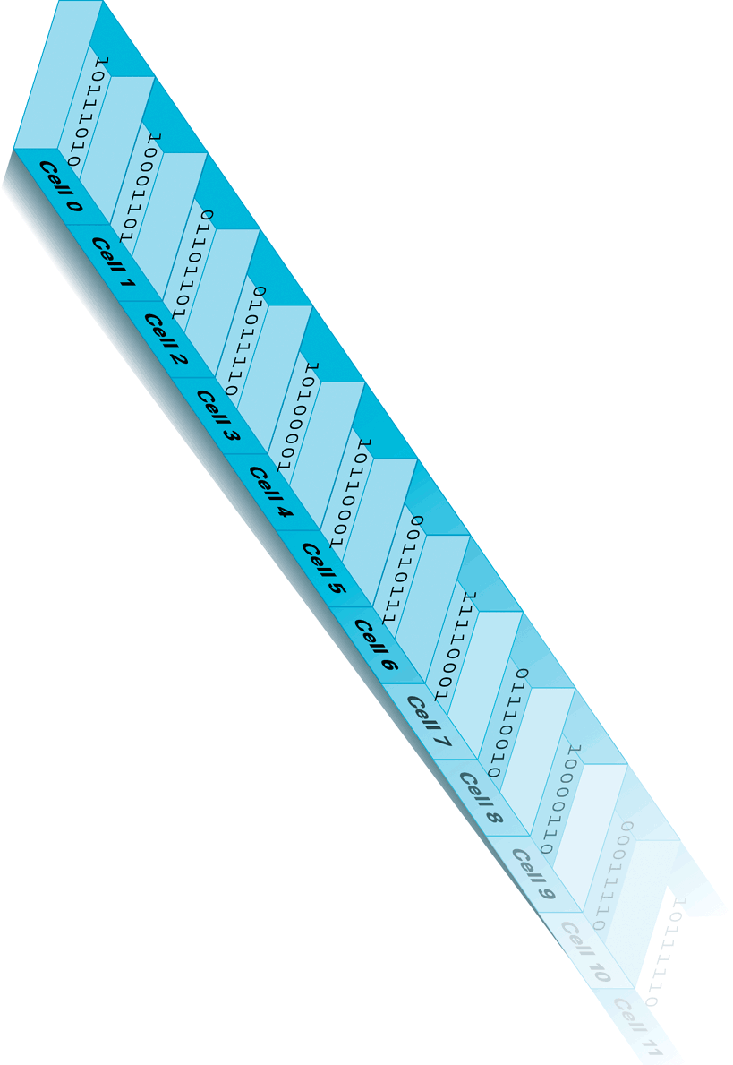
2. 主存（main memory）
存储单元的地址和内容：
 存储器以字节（8 bit）为单位存储信息
 每个字节单元有一个地址，从 0 编号，顺序加 1
 地址用二进制数表示（无符号整数，写成十六进制）
 一个32位字要占用相继的四个字节
 低位字节存入低地址，高位字节存入高地址
 机器以字对齐地址访问（读 / 写）存储器
 字单元地址用它的低地址来表示
Notes:
存储是中心！
在本课程中，除去虚存这一节，我们所说主存基本上就是指从程序角度看到的连续存储空间。实际上的实现要复杂得多。。。

Slide 7
3. 80X86处理器与保护模式
16位80X86微处理器
1． 8086 / 8088 微处理器
8086是由Intel于1978年设计的微处理器
Intel公司在推出8086之后， 推出了介于16位与8位之间的准16位微处理器8088。
8088与8086之间的区别主要在于8088对外只有8根数据线引脚，访问16位的操作数需要二个总线周期。
8088的这一特点使它能够十分方便地与8位接口芯片相连接。
1980年，IBM公司使用8088成功地开发了16位微型计算机—— IBM-PC。

Slide 8
2．80186和80286微处理器
Intel公司把大型计算机的技术融合到微处理器中,首先研制的80186在技术上并不十分成熟，没有获得广泛的应用。
1982年Intel推出了增强型16微处理器 80286，集成度达13万管／片，时钟频率提高到5MHz~25MHz，它的16条数据线和24条地址线相互独立，不再分时使用，可以寻址16M的地址空间。
80286CPU增加了运行多任务所需要的任务切换、存储管理和多种保护功能。

Slide 9
80286 CPU基本工作方式：
实地址方式：
和8086一样，使用20根地址线寻址1M的内存空间，DOS应用程序占用全部系统资源。
保护方式：
80286CPU具有虚拟内存管理和多任务处理功能，通过硬件控制可以在多任务之间进行快速切换。
80286CPU的内部组成：
  总线接口部件BIU：
  地址单元AU、指令单元IU、总线单元BU。
  执行部件EU:
IBM公司以80286为CPU生产了著名的IBM-PC/AT微型计算机，它的许多技术被沿用至今。

Slide 10
32位80X86微处理器
1．80386微处理器
1985年，Intel公司推出了第四代微处理器，32位的微处理器80386。
片内集成27.5万个晶体管，时钟频率为16MHz～33 MHz。具有32位数据线和32位地址线，32位通用寄存器。
80386内部由中央处理器CPU、存储器管理部件MMU、总线接口部件BIU组成。
80386有3种工作模式：
实地址模式、虚地址保护模式和虚拟8086模式。

Slide 11
80x86的三种工作模式
1. 实模式
操作相当于一个可进行32位快速运算的8086。
2. 保护模式
是80x86设计目标全部达到的工作模式，通过对程序使用的存储区采用分段、分页的存储管理机制，达到分级使用、互不干扰的保护目的。能为每个任务提供一台虚拟处理器，使每个任务单独执行，快速切换。
3. 虚拟8086模式
保护模式下同时模拟多个8086处理器。

Slide 12
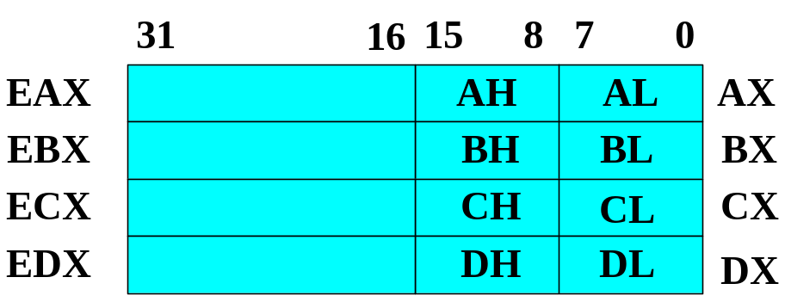
32位微处理器的寄存器
80X86微处理器由16位升级为32位后，它的寄存器也对应升级为32位。
为了新的工作方式和存储管理的需要，增加了一些用于控制的寄存器。
1. 数据寄存器
16位80X86处理器原有的4个通用数据寄存器扩展为32位，命名为EAX、EBX、ECX和EDX。仍然可以使用原有的16位和8位寄存器，如AX、BX、CX、DX、AH、AL、BH、BL......。

Slide 13
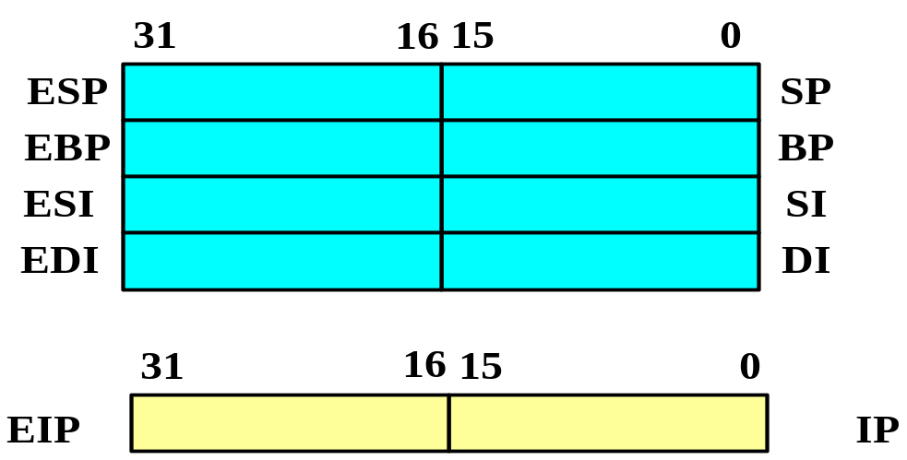
2. 地址寄存器
原有的4个主要用于内存寻址的通用寄存器同样扩展为32位，命名为ESI、EDI、EBP、ESP。在实地址模式下仍然可以使用原有的16位寄存器SI、DI、BP和SP。
指令指针寄存器扩展为32位，更名为EIP，实地址下仍然可以使用它的低16位IP。

Slide 14
在原有的4个段寄存器（CS DS SS ES）基础上，增加了2个新的段寄存器FS和GS。
  段寄存器长度均为16位，其中13位代表内存段的一个编号，称为
  “段选择器”。

Slide 15
保护模式下的80x86（段模式）
支持多任务处理功能
支持虚拟存储器特性
存 储 器
段基地址₃₂
所选存储单元
所选段
逻辑地址
选择器₁₆
偏移地址 ₃₂
描 述 符₆₄
描述符表
保护模式下的存储器寻址
Notes:
展开讲讲虚存的必要性与特点。。。

Slide 16
保护模式保护什么？
分清不同程序使用的存储区域，不允许随便使用别人的数据和代码。
必要条件：
1. 要标记每段存储区的所有者或被使用的权限级别。
2. 要标记使用者是谁（权限级别）。
3. 中间环节：CPU要去判断此次访问是否合法。

Slide 17
在X86-32体系结构的保护模式下，一个内存地址是由段基地址、偏移地址两个要素构成的。
  每个段的描述（即段描述符）由三个要素构成——段基地址（32位）：段长度（20位，段长度单位为2^12 ）：访问权限。
  段描述符的长度为64位
出于系统兼容原因，段寄存器只有16位，如何表示64位的段描述符？
  通过描述符表：将段寄存器中的高13 位值作为索引来访问该表，从而获得64位的段描述符。

Slide 18
GDT是全局描述符表，主要存放操作系统和各任务公用的描述符
  公用的数据和代码段描述符、各任务的TSS描述符和LDT描述符
    TSS是任务状态段，存放各个任务私有运行状态信息描述符
  GDT register (GDTR），48bit
LDT是局部描述符表，主要存放各个任务的私有描述符
段寄存器：高13位用来指示描述符在描述符表中的索引号，低两位是表示使用描述符的特权级别。
  另外一位（T1）是GDT和LDT的信号量，如果T1=0，则使用GDT，如果T1=1，则使用LDT

Slide 19
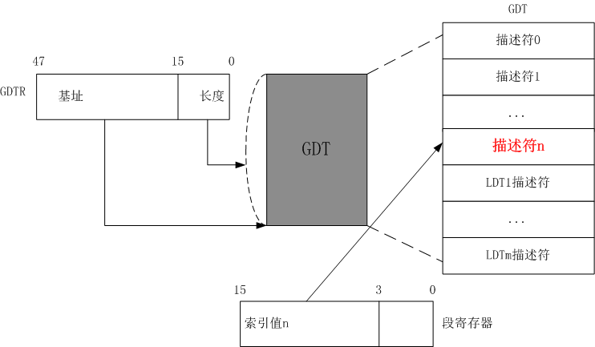
T1 = 0
描述符n给出目的地址的基址与限长
Notes:
LDT用于描述相应程序的代码段、数据段和堆栈段。GDT描述系统段，包括操作系统代码和数据。
段描述符的作用是将代码，数据，堆栈和任务状态段的虚拟地址转换成线性地址，并指明段的类型。段描述符只在局部和全局描述符表中出现。
选择符16位长，放在段寄存器中，指针的之一部分是用来在全局或局部描述符表中选择一个描述符，以便确定一个虚拟地址空间中的一个特定的存储器段，故叫选择符。
当工作在保护模式时，所有存储器访问都经过全局描述表(GDT)或者一个可选的局部描述表(LDT)。这些表包含的条目称为段描述符。段描述符提供段基址及段访问权限，段类型和使用信息。
每个段描述符都有一个对应的段选择符。一个段选择符提供了它在GDT或LDT中的索引(对应的段描述符的偏移量)，一个全局/局部flag(决定选择符指向GDT或LDT)和访问权限信息。
访问段中的一个字节(byte)必须提供一个段选择符和一个偏移量(offset)。段选择符提供访问段描述符的方法(在GDT或LDT中)。从段描述符，处理器得到线性空间中的段基址。偏移量提供了相对于基址的以字节(byte)为单位的位置。这种机制可用于访问任何有效的代码去，数据区或者堆栈段，并提供了在处理器工作时根据当前优先级(CPL)可访问的段。CPL被定义为当前执行代码段的保护级别。

Slide 20
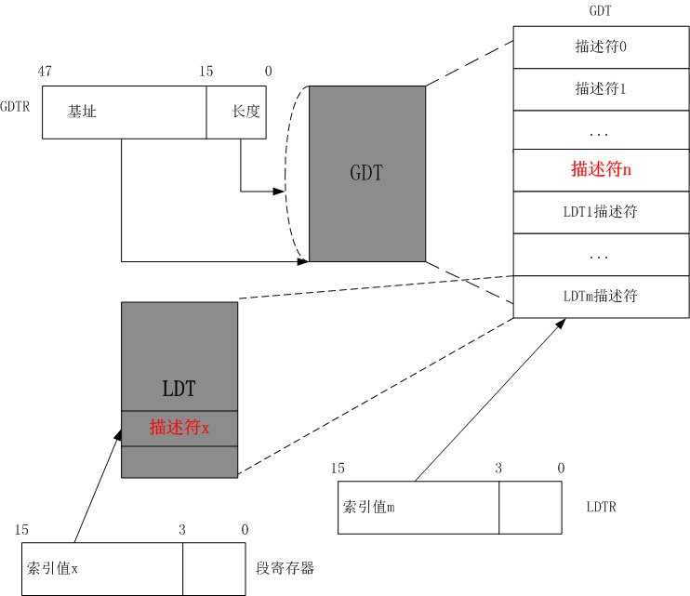
T1 = 1
描述符x给出目的地址的基址与限长

Slide 21
寄存器与存储器的比较：
寄 存 器 存 储 器
在CPU内部 在CPU外部
访问速度快 访问速度慢
容量小，成本高 容量大，成本低
用名字表示 用地址表示
没有地址 地址可用各种方式形成

Slide 22
L0:
Smaller,
faster,
and
costlier
(per byte)
storage
devices
Registers
CPU registers hold words retrieved from cache memory.
L1:
On-chip L1
cache (SRAM)
L1 cache holds cache lines retrieved from the L2 cache.
L2:
Off-chip L2
cache (SRAM)
L2 cache holds cache lines retrieved from memory.
L3:
Main memory
(DRAM)
Larger,
slower,
and
cheaper
(per byte)
storage
devices
Main memory holds disk
blocks retrieved from local
disks.
L4:
Local secondary storage
(local disks)
Local disks hold files retrieved from disks on remote network servers.
L5:
Remote secondary storage
(distributed file systems, Web servers)

